Slide 1
LA PRACTICA DE LA JUSTICIA
Dr. Andy Woods
Pastor Principal – Sugar Land Bible Church
Presidente – Seminario Teológico Chafer

Slide 2
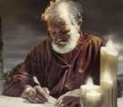
Respondiendo Once Preguntas
¿Quién lo escribió? – Santiago
¿Qué sabemos acerca del autor? – Es el ½ Hermano de Cristo
¿Quién fué la audiencia? – Judios creyentes en la Diaspora
¿Desde dónde fué escrito? – Jerusalén
¿Cuando fué escrito el libro? – d.C. 44‒47
¿Cuál fue la ocasión del libro? – La Práctica de la Justicia
¿Cuál es el propósito del libro? – Alcanzar la práctica de la justicia
¿De qué se trata el libro? – Práctica de la Justicia
¿Cuál es el tema del libro? – Vida Diaria
¿Qué hace este libro diferente? – Sentido Práctico
¿Cómo está organizado el libro? – Fe y Sabiduría

Slide 3
ESTRUCTURA DE SANTIAGO
Fe (Santiago 1:1‒3:12)
Sabiduría (Santiago 3:13‒5:20)

Slide 4
ESTRUCTURA DE SANTIAGO
Fe (Santiago 1:1‒3:12)
Sabiduría (Santiago 3:13‒5:20)

Slide 5
Estructura
Fe (1:1–3:12)
Pruebas (1:2-18)
Obediencia a la palabra (1:19-27)
Favoritismos (2:1-13)
Fe manifestada en obras (2:14-26)
Lengua (3:1-12)

Slide 6
ESTRUCTURA DE SANTIAGO
Fe (Santiago 1:1‒3:12)
Sabiduría (Santiago 3:13‒5:20)

Slide 7
Estructura
Sabiduría (3:13–5:20)
Definición de Sabiduría (3:13-18)
Espiritualidad (4:1-12)
Comercio (4:13-17)
Uso de la riqueza (5:1-6)
Esperando el regreso del Señor (5:7-12)
Oración (5:13-18)
Restauración del hermano descarriado (5:19-20)

Slide 8
Estructura
Sabiduría (3:13–5:20)
Definición de Sabiduría (3:13-18)
Espiritualidad (4:1-12)
Comercio (4:13-17)
Uso de la riqueza (5:1-6)
Esperando el regreso del Señor (5:7-12)
Oración (5:13-18)
Restauración del hermano descarriado (5:19-20)

Slide 9
Sabiduría (3:13-18)
La sabiduría se demuestra con acciones (3:13)
Sabiduría humana o terrenal (3:14-16)
Sabiduría celestial (3:17-18)

Slide 10
Estructura
Sabiduría (3:13–5:20)
Definición de Sabiduría (3:13-18)
Espiritualidad (4:1-12)
Comercio (4:13-17)
Uso de la riqueza (5:1-6)
Esperando el regreso del Señor (5:7-12)
Oración (5:13-18)
Restauración del hermano descarriado (5:19-20)

Slide 11
Vida Espiritual (4:1-12)
Evita las disputas (4:1-3)
Evita la mundanalidad (4:4-6)
Esencia de la sabiduría espiritual (4:7-12)

Slide 12
Vida Espiritual (4:1-12)
Evita las disputas (4:1-3)
Evita la mundanalidad (4:4-6)
Esencia de la sabiduría espiritual (4:7-12)

Slide 13
I. Evita las Disputas (4:1-3)
El problema (4:1a)
La fuente (4:1b-3)
Interna (4:1b-2a)
Falta de oración (4:2b)
Oración mal dirigida (4:3)

Slide 14
Vida Espiritual (4:1-12)
Evita las disputas (4:1-3)
Evita la mundanalidad (4:4-6)
Esencia de la sabiduría espiritual (4:7-12)

Slide 15
II. Evita la Mundanalidad (4:4-6)
Las consecuencias (4:4-5)
Enemistad con Dios (4:4)
Perturbar el Espíritu Santo (4:5)
La causa (4:6)

Slide 16
Vida Espiritual (4:1-12)
Evita las disputas (4:1-3)
Evita la mundanalidad (4:4-6)
Esencia de la sabiduría espiritual (4:7-12)

Slide 17
III. Esencia de la Sabiduría Espiritual (4:7-12)
Submisión a Dios (4:7a)
Resistir a Sátanas (4:7b)
Acercarse a Dios (4:8a)
Arrepentirse (4:8b-9)
Humildad (4:10)
No juzgar (11-12)

Slide 18
III. Esencia de la Sabiduría Espiritual (4:7-12)
Submisión a Dios (4:7a)
Resistir a Sátanas (4:7b)
Acercarse a Dios (4:8a)
Arrepentirse (4:8b-9)
Humildad (4:10)
No juzgar (11-12)

Slide 19
Tres Tiempos de la Salvación
Fase | Justificación | Santificación | Glorificación
Tiempo | Pasado | Presente | Futuro
Salvo de: | Penalidad del Pecado | Poder del Pecado | Presencia del Pecado
Sagrada Escritura | Efe 2:8-9; Tito 3:5 | Fil 2:12 | Rom 5:10
Naturaleza | Una | Doble | Una

Slide 20
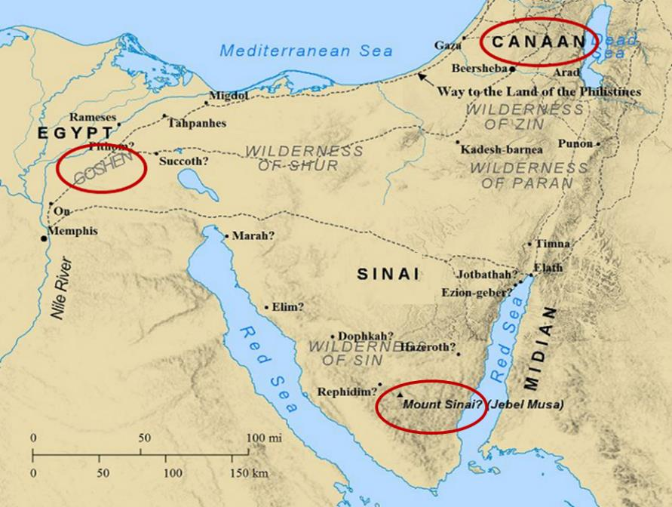

Slide 21
CORTA
CRONOLOGIA DE
LA VIDA DE
CRISTO
Cronología
La organización de eventos o fechas
en el orden en que ocurrieron

Slide 22
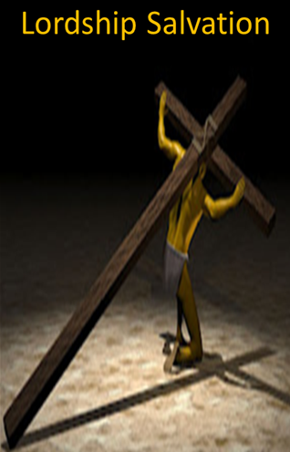
El Señorío de Cristo y Nuestra Santificación
Rom. 6:12-13
Rom. 12:1-2
Efe. 6:10-20
1 Pedro. 3:15

Slide 24
JUSTIFICACIÓN – SALVACIÓN | DISCIPULADO
REGALO GRATUITO | COSTOSO
SE RECIBE A TRAVÉS DE LA FÉ | SE ADQUIRE MEDIANTE EL COMPROMISO Y LA OBEDIENCIA A TRAVÉS DE LA HABILITACION DEL ESPIRITU SANTO
NO POR OBRAS | REQUIERE NUESTRA COOPERACIÓN
INSTANTÁNEO | PROCESO DE TODA UNA VIDA
JUSTIFICACIÓN | SANTIFICACIÓN
CRISTO PAGÓ EL PRECIO | EL CREYENTE PAGA EL PRECIO
CONFIAR EN CRISTO COMO SALVADOR | SEGUIR A CRISTO COMO SEÑOR
CREER EN EL EVANGELIO | OBEDECER LOS MANDAMIENTOS
UNA CONDICIÓN | MULTIPLES CONDICIONES
TODOS LOS CRISTIANOS LO EXPERIMENTAN | ALGUNOS CRISTIANOS LO EXPERIMENTAN
RESULTA EN VIDA ETERNA | RESULTA EN RECOMPENSAS & AUTORIDAD
Adaptado de http://www.gracelife.org/resources/gracenotes.asp?id=23

Slide 25
III. Esencia de la Sabiduría Espiritual (4:7-12)
Submisión a Dios (4:7a)
Resistir a Sátanas (4:7b)
Acercarse a Dios (4:8a)
Arrepentirse (4:8b-9)
Humildad (4:10)
No juzgar (11-12)

Slide 26
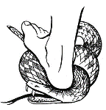
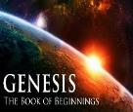
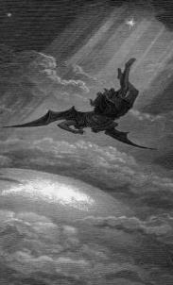
Derrota Progresiva de Sátanas
Desalojo inicial del Cielo (Isa 14:12-15; Eze 28:12-17)
Edén (Gen 3:15)
Mundo antes del diluvio (1 Pedro 3:19-20)
Cruz (Juan 12:31; 16:11; Col 2:15; Heb 2:14; 1 Juan 3:8)
Punto medio de la Tribulación (Apc 12:9)
Al comienzo del Milenio (Apc 20:2-3)
Al final del Milenio (Apc 20:10)

Slide 28
Apocalipsis 20:1-3
“¹ Vi a un ángel que descendía del cielo y que tenía en su mano la llave del abismo y una gran cadena. 2 Él prendió al dragón, aquella serpiente antigua quien es el diablo y Satanás, y le ató por mil años. 3 Lo arrojó al abismo y lo cerró, y lo selló sobre él para que no engañase más a las naciones, hasta que se cumpliesen los mil años. Después de esto, es necesario que sea desatado por un poco de tiempo.”

Slide 30
III. Esencia de la Sabiduría Espiritual (4:7-12)
Submisión a Dios (4:7a)
Resistir a Sátanas (4:7b)
Acercarse a Dios (4:8a)
Arrepentirse (4:8b-9)
Humildad (4:10)
No juzgar (11-12)

Slide 31
Audiencia
Judíos (1:1)
Persecución (Hechos 8:1-4; 11:19)
En Babilonia-Mesopotamia o Turquía Norte-Central?
Creyentes (Santiago 1:2-4)

Slide 32
III. Esencia de la Sabiduría Espiritual (4:7-12)
Submisión a Dios (4:7a)
Resistir a Sátanas (4:7b)
Acercarse a Dios (4:8a)
Arrepentirse (4:8b-9)
Humildad (4:10)
No juzgar (11-12)

Slide 33
Tres Tiempos de la Salvación
Fase | Justificación | Santificación | Glorificación
Tiempo | Pasado | Presente | Futuro
Salvo de: | Penalidad del Pecado | Poder del Pecado | Presencia del Pecado
Sagrada Escritura | Efe 2:8-9; Tito 3:5 | Fil 2:12 | Rom 5:10
Naturaleza | Una | Doble | Una

Slide 34
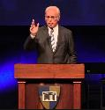
John F. MacArthur
“Una de las invitaciones más completas a la salvación en todas las epístolas se encuentra en Santiago 4:7-10. Aunque Santiago dirige la mayor parte de su epístola a los creyentes genuinos, también es evidente que se preocupa por aquellos que no son genuinos. No quiere que nadie sea engañado con respecto a la verdadera salvación, por lo que hace un llamado a una fe real, viva y salvadora que sea distinta de la fe muerta del capítulo 2. Él declara su objetivo en 5:20. Este es ver al pecador convertido del error en su caminar y su alma salva de la muerte.’”
John F. MacArthur, The Gospel According to Jesus: What Does Jesus Mean When He Says, "Follow Me"? (Grand Rapids: Zondervan, 1988), 218-19.

Slide 35
John F. MacArthur
“La invitación en 4:7-10 está dirigida a aquellos que no son salvos: oyentes culpables y malvados de la Palabra que no son hacedores (cf. 1:21-22); que todavía están cautivos de una fe muerta (cf. 2:14-20); que son mentirosos amargados, egoístas y arrogantes cuya “sabiduría no es la que viene de lo alto, sino terrenal, animal, diabólica” (3:15); que aman al mundo y, por lo tanto, son enemigos de Dios (4:4); cuyo espíritu interior todavía está dominado por las concupiscencias (cf. 4:5); y que son orgullosos y autosuficientes (cf. 4:6). Tienen una necesidad desesperada de la gracia de Dios.”
John F. MacArthur, The Gospel According to Jesus: What Does Jesus Mean When He Says, "Follow Me"? (Grand Rapids: Zondervan, 1988), 218-19.

Slide 36
John F. MacArthur
“Pero como Dios sólo “da gracia a los humildes” (v. 6), Santiago llama a estos “pecadores” (un término usado en las Escrituras sólo para los no regenerados) a que se aparten de su orgullo y se humillen. Diez imperativos delinean los mandamientos en el llamado de Santiago a los pecadores: someterse a Dios (salvación); resistir al diablo (transferir lealtad); acercarse a Dios (intimidad de relación); limpiar sus manos (arrepentimiento); purificar sus corazones (confesión); ser miserable, lamentarse, llorar, y dejar que su risa y alegría se conviertan en penumbra (tristeza).”
John F. MacArthur, The Gospel According to Jesus: What Does Jesus Mean When He Says, "Follow Me"? (Grand Rapids: Zondervan, 1988), 218-19.

Slide 37
John F. MacArthur
“El imperativo final resume la mentalidad de los que se convierten: “Humillaos en la presencia del Señor”. Todo esto es obra de Dios, que da su gracia más abundante (4:6).”
John F. MacArthur, The Gospel According to Jesus: What Does Jesus Mean When He Says, "Follow Me"? (Grand Rapids: Zondervan, 1988), 218-19.

Slide 38
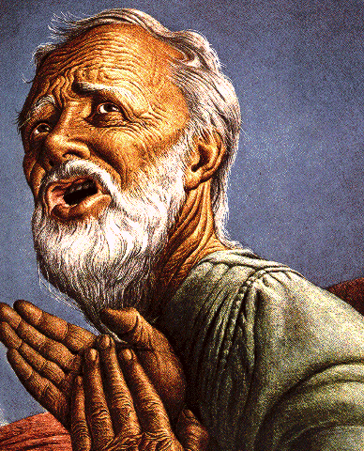
Creer – La Única Condición de Dios para la Justificación
Gen 15:6
Él creyó al SEÑOR, y le fue contado por justicia.
Juan 3:16
»Porque de tal manera amó Dios al mundo, que ha dado a su Hijo unigénito para que todo aquel que en él cree no se pierda mas tenga vida eterna..
Hechos 16:30-31
"Señores, ¿qué debo hacer para ser salvo?...
Ellos dijeron: Cree en el Señor Jesús y serás salvo, tú y tu casa."

Slide 39
III. Esencia de la Sabiduría Espiritual (4:7-12)
Submisión a Dios (4:7a)
Resistir a Sátanas (4:7b)
Acercarse a Dios (4:8a)
Arrepentirse (4:8b-9)
Humildad (4:10)
No juzgar (11-12)

Slide 40
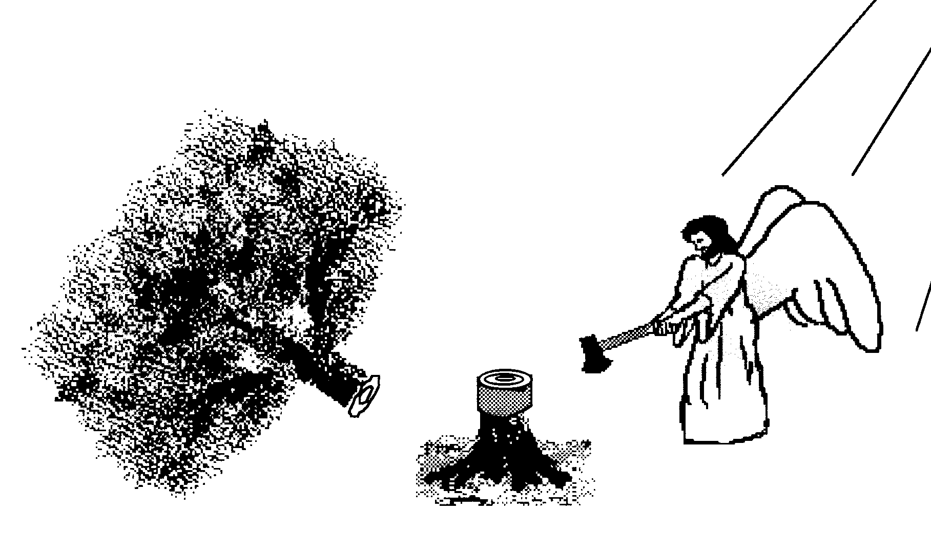
Humildes Famosos (Prov. 16:18; 1 Pedro 5:5)
Sátanas (Isa. 14:12-15; Eze. 28:12-17; 1 Tim. 3:6)
Uzías (2 Cron 26:16)
Herodes (Acts 12:20-23)
Pablo (2 Cor 12:1-10)

Slide 41
III. Esencia de la Sabiduría Espiritual (4:7-12)
Submisión a Dios (4:7a)
Resistir a Sátanas (4:7b)
Acercarse a Dios (4:8a)
Arrepentirse (4:8b-9)
Humildad (4:10)
No juzgar (11-12)

Slide 42
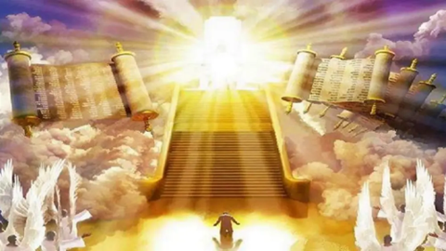
1 Corintios 4:5
“ Así que, no juzguen nada antes de tiempo, hasta que venga el Señor, quien a la vez sacará a la luz las cosas ocultas de las tinieblas y hará evidentes las intenciones de los corazones. Entonces tendrá cada uno alabanza de parte de Dios.”
Notes:
Rapture and Bema

Slide 43
CONCLUSION

Slide 44
Vida Espiritual (4:1-12)
Evita las disputas (4:1-3)
Evita la mundanalidad (4:4-6)
Esencia de la sabiduría espiritual (4:7-12)

Slide 45
Estructura
Sabiduría (3:13–5:20)
Definición de Sabiduría (3:13-18)
Espiritualidad (4:1-12)
Comercio (4:13-17)
Uso de la riqueza (5:1-6)
Esperando el regreso del Señor (5:7-12)
Oración (5:13-18)
Restauración del hermano descarriado (5:19-20)

